Slide 1
Мейоз
Виконала
Учениця 10-А класу
Кузнєцова Анастасія

Slide 2
Що таке мейоз?
Мейоз (або редукційний поділ) — особливий вид поділу еукаріотичних клітин, характерний тільки статевим клітинам (не соматичним), унаслідок якого хромосомний набір зменшується вдвічі, клітини переходять з диплоїдного стану в гаплоїдний.

Slide 3
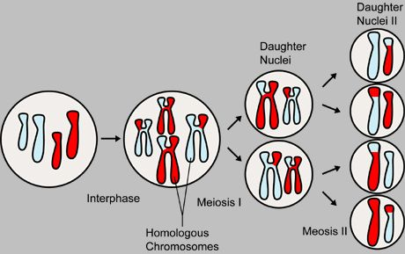

Slide 4
Що таке мейоз?
Мейоз складається з двох послідовних поділів, аналогічних мітотичним (з деякими відмінностями), інтерфаза між якими вкорочена, а у рослинних клітинах може бути взагалі відсутня.

Slide 5
Трохи історії
Мейоз був вперше вивчений і описаний у яйцях морських їжаків німецьким біологом Оскаром Гертрігом у 1876 році.
У 1883 році мейоз був знову описаний, уже на хромосомному рівні, бельгійським вченим Едуардом фон Бенеденом.
Проте важливість мейозу у спадковості була описана лише у 1890 році німецьким біологом Августом Вайсманом.

Slide 6
Процеси мейозу

Slide 7
Інтерфаза-І
Клітина збільшується в розмірах, активно синтезує білки та акумулює енергію в молекулах АТФ,відбувається реплікація (самоподвоєння) ДНК («копії»називаються хроматидами і тримаються разом на кшталт літери Х в зоні центромери — первинної перетяжки).

Slide 8
Профаза-І
Під час цієї фази хромосоми починають ущільнюватися і набувають вигляду паличкоподібних структур. Після цього гомологічні хромосоми зближуються і кон'югують. Так утворюються комплекси з 4 хроматид, сполучених між собою в певних місцях, так звані тетради або біваленти. Водночас триває скорочення і ущільнення хромосом. У цей час складається враження, що в ядрі знаходиться не диплоїдний, а гаплоїдний набір хромосом. Під час кон'югації може здійснюватися і кросинговер, коли гомологічні хромосоми обмінюються певними ділянками. У результаті кросинговеру утворюються нові комбінації спадкового матеріалу. Таким чином, кросинговер є одним із джерел спадкової мінливості.

Slide 9
Профаза-І
Через певний час гомологічні хромосоми починають відходити одна від одної. При цьому стає помітним, що кожна з них складається з двох хроматид. Наприкінці цієї фази гомологічні хромосоми розходяться, зникає ядерце, руйнується ядерна оболонка і починає формуватися веретено поділу.

Slide 10
Метафаза-І
Число бівалентів удвічі менше від диплоїдного набору хромосом. Біваленти значно коротші, ніж хромосоми в метафазі соматичного мітозу, і розміщаються в екваторіальній площині. Центромери хромосом з'єднуються з нитками фігури веретена.

Slide 11
Анафаза-І
Нитки веретена поділу скорочуються, гомологічні хромосоми розходяться до протилежних полюсів клітини (при цьому кожна з них складається з двох хроматид).Наприкінці анафази біля кожного з полюсів клітини опиняється половинний набір хромосом.
Розходження хромосом кожної пари є подією випадковою, що є ще одним джерелом спадкової мінливості.

Slide 12
Телофаза-І
У кожній з дочірніх клітин формується ядерна оболонка.
В клітинах тварин і деяких рослин хромосоми деспіралізуються і поділяється цитоплазма материнської клітини. В клітинах багатьох видів рослин цитоплазма може не ділитися.

Slide 13
Наслідки мейозу-І
Унаслідок першого мейотичного циклу утворюються клітини або лише ядра з половинним порівняно з материнською клітиною набором хромосом.

Slide 14
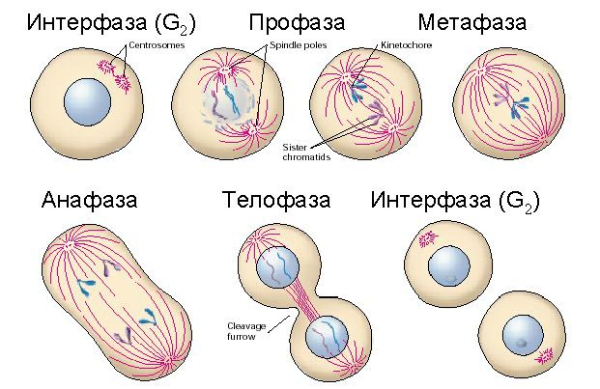

Slide 15
Інтерфаза-ІІ
Інтерфаза між першим і другими мейотичними поділами вкорочена (в клітинах багатьох рослин відсутня взагалі): молекули ДНК у цей період не подвоюються, тому клітина майже одразу переходить до другого поділу.

Slide 16
Профаза-ІІ
Хромосоми, кожна з яких складається з двох хроматид, ущільнюються, зникають ядерця, руйнується ядерна оболонка (якщо вона була утворена), хромосоми починають пересуватися до центральної частини клітини, знову формується веретено поділу.

Slide 17
Метафаза-ІІ
Завершується ущільнення хромосом і формування веретена поділу. Як і під час мітотичного поділу, центромери хромосом розташовані в одній площині в екваторіальній частині клітини і до них прикріплюються нитки веретена поділу.

Slide 18
Анафаза-ІІ
Поділяються центромери хромосом, хроматиди кожної з хромосом розходяться до різних полюсів клітини і вже можуть називатися хромосомами.

Slide 19
Телофаза-ІІ
Хромосоми знову деспіралізуються, зникає веретено поділу, формуються ядерця і ядерна оболонка.
Завершується телофаза другим поділом клітини (відбуваються процеси, обернені до профази-І).

Slide 20
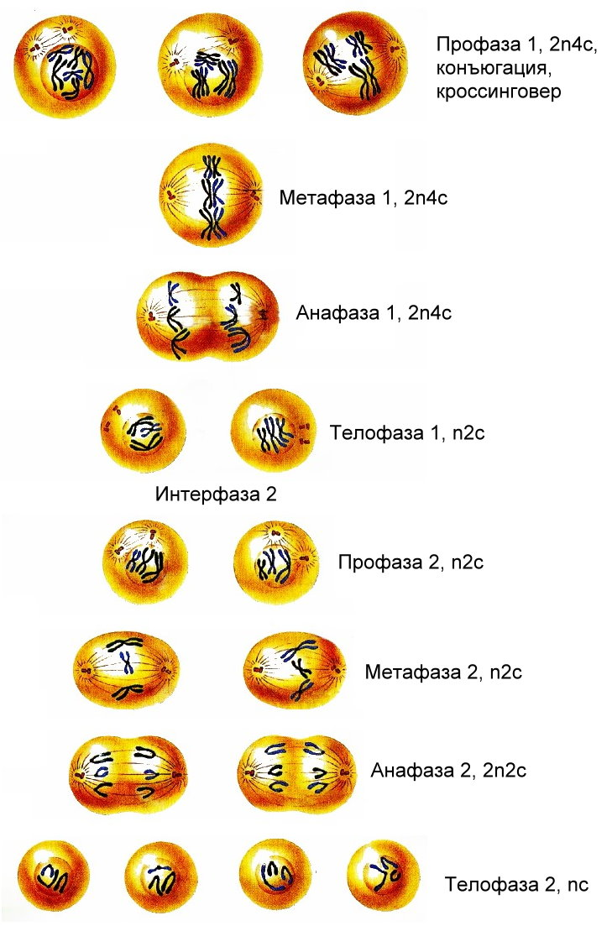

Slide 21
Наслідки мейозу-ІІ
У результаті другого мейотичного поділу кількість хромосом залишається такою ж, як і після першого, але кількість хроматид кожної з хромосом зменшується вдвічі.

Slide 22
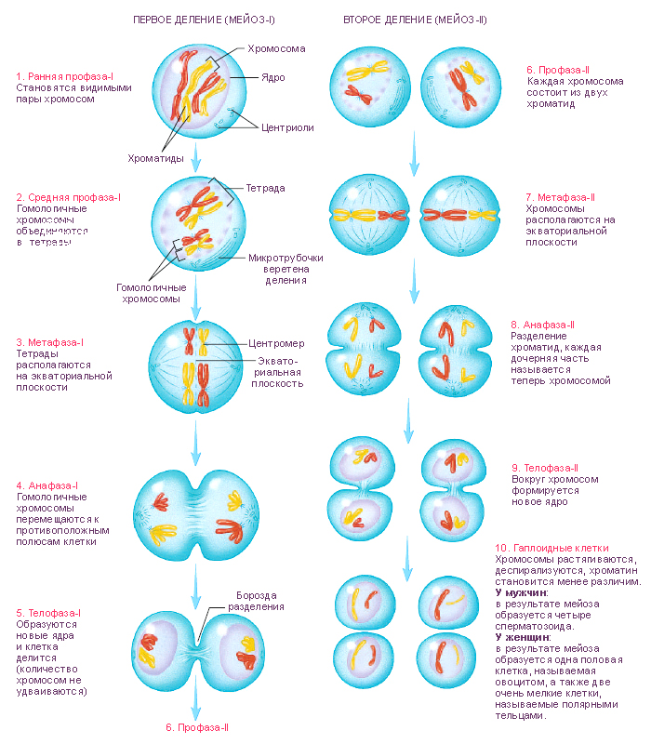

Slide 23
Біологічне значення мійозу
Мейоз є досконалим механізмом, який забезпечує сталість каріотипу видів, які розмножуються статевим способом. Завдяки двом мейотичним поділам статеві клітини мають половинний, порівняно з нестатевими, набір хромосом. Мейоз також забезпечує спадкову мінливість організмів.

Slide 24
Дякую за увагу!

